Slide 1
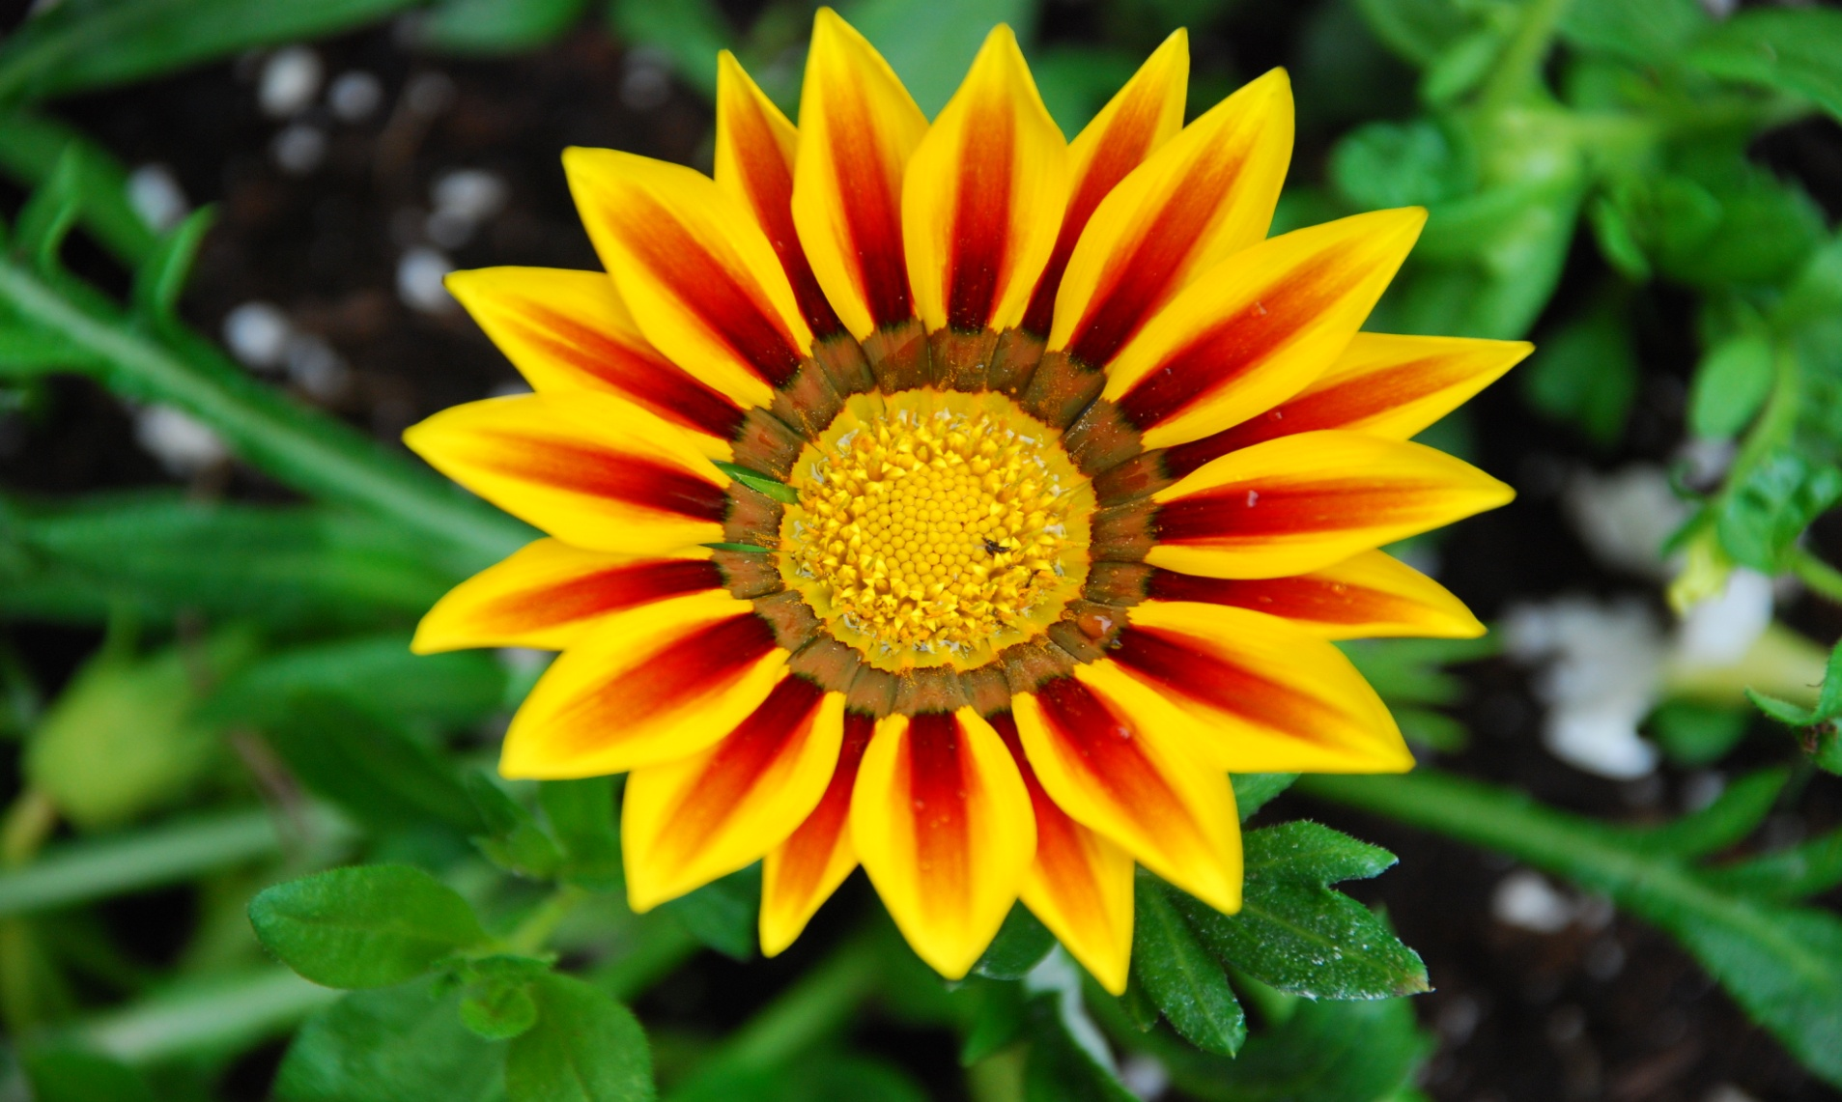
স্বাগতম

Slide 2
শিক্ষক পরিচতি
পাঠ পরিচিতি
মোঃ আলমগীর ইসলাম
সহকারি শিক্ষক
খোড়াখাই বৈষ্ণবপাড়া সরকারি প্রাথমিক বিদ্যালয়।
পার্বতীপুর, দিনাজপুর।
শ্রেণি-৩য়
বিষয়-বাংলাদেশ ও বিশ্বপরিচয়
পাঠের নাম-সমাজের বিভিন্ন পেশা
পাঠ্যাংশ-যারা সেবা দেন
তাং-৩০-০৯-২০২০ ।

Slide 3
শিখনফল
৬.১.১. সমাজের বিভিন্ন ধরনের পেশার তালিকা তৈরি করতে পারবে

Slide 4
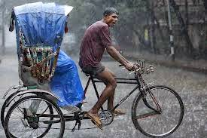
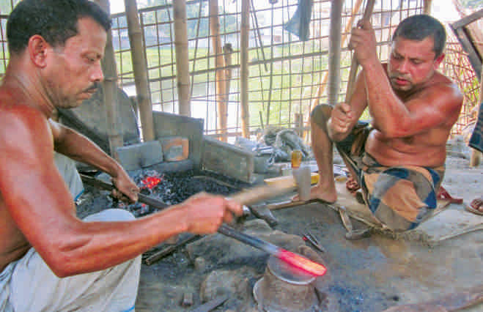
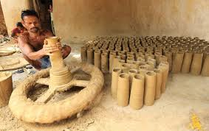
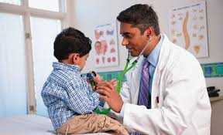
এসো বিভিন্ন পেশাজীবীর ছবি দেখি

Slide 5
পাঠ ঘোষণা
যারা সেবা দেন

Slide 6
তোমাদের বইয়ের ২৬ পৃষ্ঠা বের করো

Slide 7
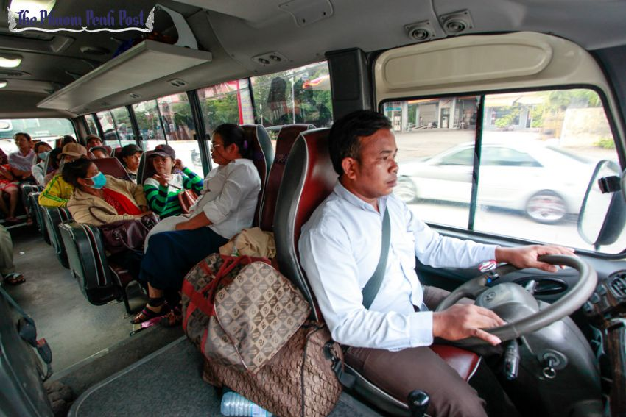
পাঠ-উপস্থাপন
গাড়ি চালক-গাড়ি চালান

Slide 8
ডাক্টার-রুগির চিকিৎসা করে রূগীকে সুস্থ্য করে তোলেন

Slide 9
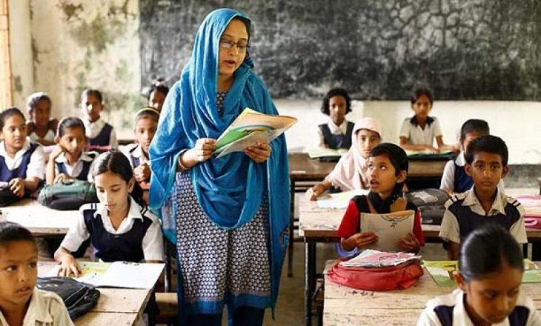
শিক্ষক- শিক্ষার্থীকে শেখান এবং শিক্ষিত করে তোলেন

Slide 10
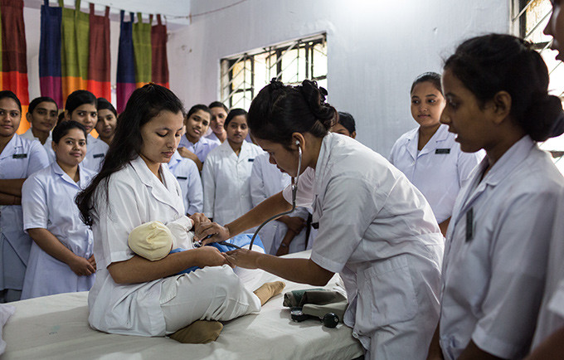
নার্স-রূগীর সেবা করেন এবং রূগীকে সুস্থ্য করে তোলেন

Slide 11
দলীয় কাজ
১ম দল- কয়েকটি সেবা দানকারীর নাম
ডাক্টার,শিক্ষক,নার্স,
২য় দল-কয়েকটি সেবা দানকারীর নাম
শিক্ষক,ডাক্টার,ব্যবসায়ী

Slide 12
১ম দল- ছবি দেখে বলো কিভাবে সেবা দেয়
ডাক্টার রুগীর চিকিৎসা করে এবং নার্স রুগীর সেবা-যত্ন করে আমাদের সেবা দেন
কিভাবে সেবা দেয়
এবং
ডাক্টার
নার্স

Slide 13
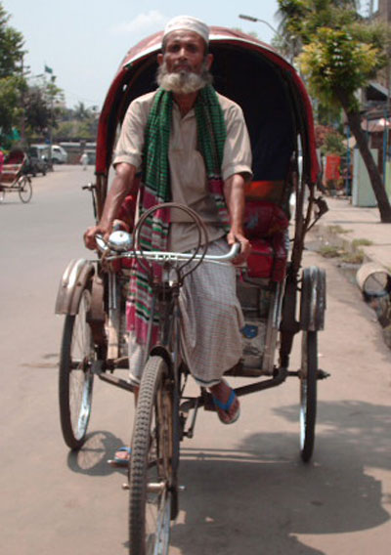
২য় দল- ছবি দেখে বলো কিভাবে সেবা দেয়
গাড়ীচালক এবং রিকশাচালক আমাদের এক জায়গা থেকে অন্য জায়গায় নিয়ে গিয়ে যাতায়াত এ সাহায্য করে এবং আমাদের সেবা দেয়।
কিভাবে সেবা দেয়
এবং
গাড়িচালক
রিকশাচালক

Slide 14
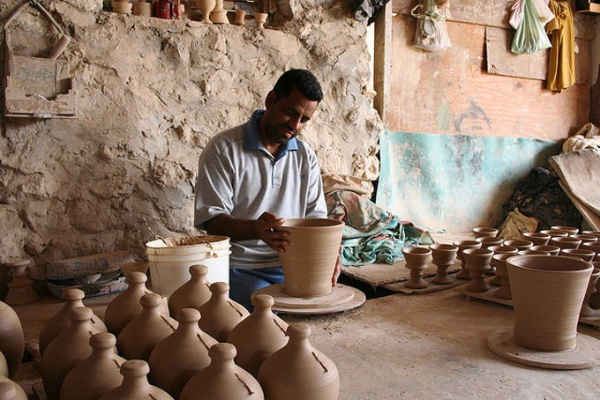
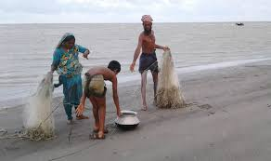
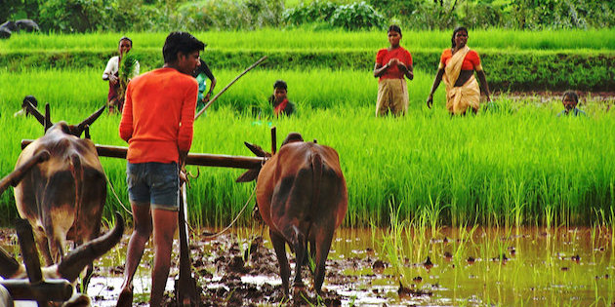
ছবিগুলো দেখে নাম বলো
কুমার
ডাক্টার
জেলে
কৃষক

Slide 15
মুল্যায়ণ
প্রশ্ন করে যেমন -
১।কয়েকটি পেশাজীবীর তালিকা তৈরি করো।
কুমার | ডাক্টার | কৃষক | জেলে
রিকশাচালক | মুচি | ব্যবসায়ী | কুমার

Slide 16
২ যারা সেবা দেয় তাদের কয়েকটি নাম বলো।
১।জেলে
২।কামার
৩।শিক্ষক
৪।রিকশাচালক
৫।রাজমিস্ত্রি

Slide 17
৩।তুমি শিক্ষক হলে তোমার পেশাটি কোন ধরনের হবে তা বুঝিয়ে লিখ।
সেবাদানকারী পেশা কারন এ পেশায় শিক্ষার্থীরা সুশিক্ষিত হয়ে ভাল মানুষ হিসেবে গড়ে ওঠে ।

Slide 18
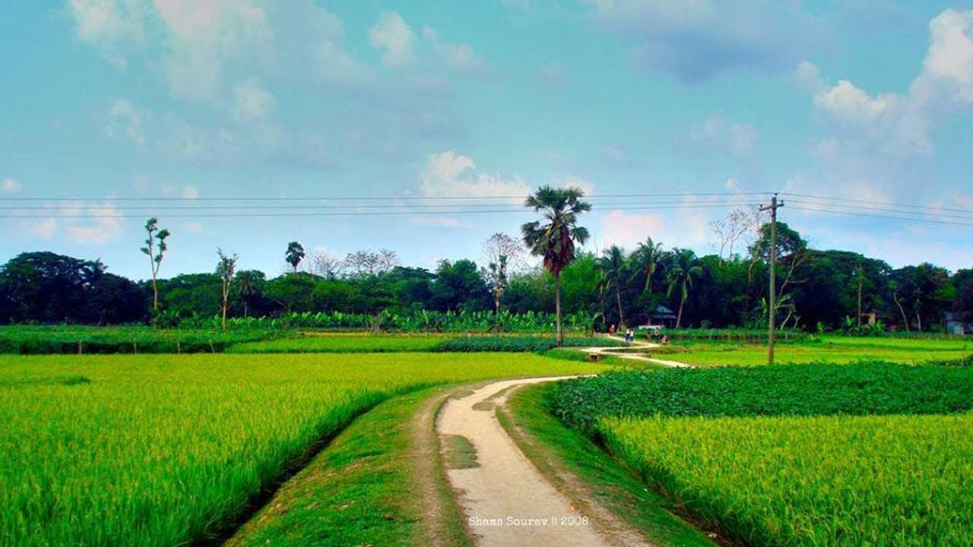
ধন্যবাদ

